Slide 1
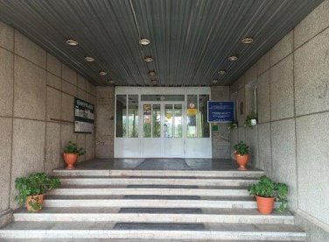
Анализ мониторинга по оценке удовлетворённости научно-педагогических работников (педагогических работников) условиями и организацией образовательной деятельности в рамках реализации образовательной программы
Директор института агроэкологических технологий
грубер В.В.
Красноярск, 2026

Slide 2
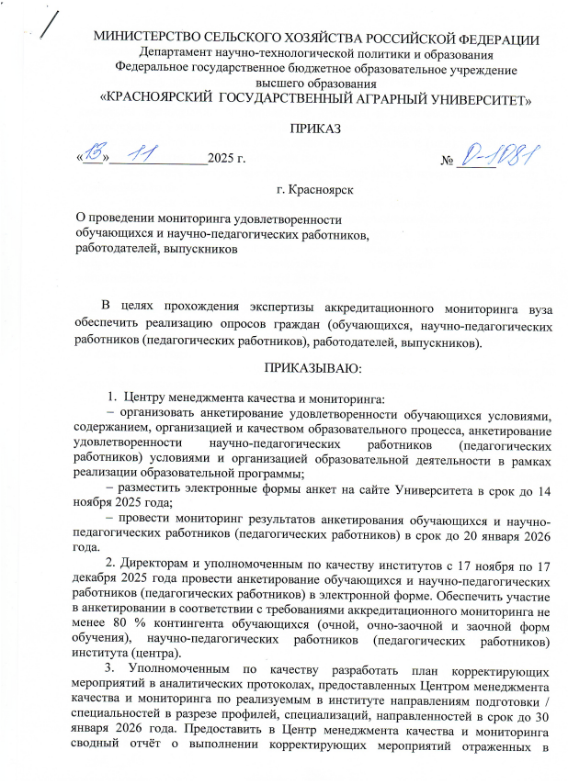
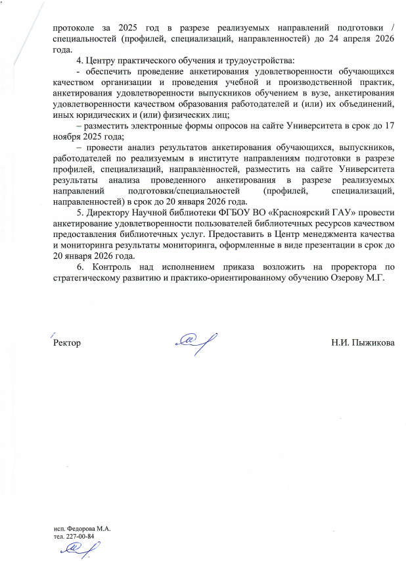
Нормативное и методическое регулирование
Приказ «О проведении мониторинга удовлетворенности обучающихся и научно-педагогических работников, работодателей, выпускников № О-1081 от 13.11.2025г.
17.11-17.12.2025г.
Не менее 80% обучающихся
Анонимность опроса

Slide 3
Качество образовательного процесса оценивалось по направлениям:
1. Удовлетворенность содержанием и организацией образовательного процесса
2. Удовлетворенность условиями реализации образовательного процесса

Slide 4
Оценочная шкала результатов анкетирования
Степень удовлетворенности | Интервал оценки уровня удовлетворенности, %
Неудовлетворенность | 0- 50
Частичная неудовлетворенность | 51-65
Частичная удовлетворенность | 66- 80
Полная удовлетворенность | 81-100

Slide 5
№ | Вопросы респондентам | Средний балл | Оценка ур. удовлетв. %
1 | Удовлетворенность содержанием и организацией образовательного процесса
1.1. | Соответствие содержания программы современным достижениям науки и техники, требованиям ФГОС и профессиональных стандартов. | 4,46 | 86,5
1.2. | Удовлетворяет сбалансированность теоретических и практических знаний при изучении дисциплин? | 4,30 | 78,4
1.3 | Удовлетворяет логичность и взаимосвязь дисциплин (модулей) - последовательность преподавания дисциплин, отсутствие дублирования материала? | 4,41 | 83,8
1.4 | Удовлетворяет программное обеспечение необходимое для проведения практических занятий по учебной дисциплине (в учебных аудиториях)? | 4,11 | 70,3
1.5 | Удовлетворяет ли Вашим потребностям возможности участия в научных семинарах, конференциях, форумах и т.д.? | 4,38 | 78,4
1.6 | Насколько Вы удовлетворены сочетанием педагогической и исследовательской деятельности? | 4,30 | 78,4

Slide 6
№ | Вопросы респондентам | Ср. балл | Оценка ур. удовлетв. %
2 | Удовлетворенность условиями реализации образовательного процесса
2.1 | Удовлетворяет качество аудиторий / учебных лабораторий и оборудования, помещений кафедр, оснащенность рабочего места? | 4,14 | 73,0
2.2 | Удовлетворяет наполненность электронной библиотечной системы методическими материалами, учебниками и т.п. для достижения обучающимися предполагаемых результатов обучения по реализуемой программе? | 4,59 | 91,9
2.3 | Оцените, пожалуйста, качество функционирования ЭИОС на платформе LSM Moodle (удобство и функциональность системы для размещения материалов, взаимодействия со студентами, ведения документации). | 4,51 | 94,6
2.4 | Удовлетворяет техническая и информационная оснащенность учебного процесса (оборудование для реализации ОПОП, доступ к базам данных, оперативность решения проблем с оборудованием и программным обеспечением). | 4,27 | 81,1
2.5 | Как бы Вы оценили доброжелательность и вежливость работников Университета, обеспечивающих при контакте с посетителями и информирование об услугах при непосредственном обращении в Университет (работники приемной комиссии, секретариата, учебной части, преподаватели, воспитатели, тренеры, инструкторы)? | 4,49 | 86,5
 | Уровень удовлетворенности научно-педагогических работников по ОПОП | 82,1 полная удовлетворенность

Slide 7
План мероприятий по повышению удовлетворенности научно-педагогических работников качеством образовательного процесса
№ | Мероприятие | Сроки реализации
1 | Контролировать прохождение курсов повышения квалификации по преподаваемым дисциплинам и ИКТ. | В течение года
2 | Следить за теоретическим и практическим наполнением преподаваемых дисциплин в соответствие с требованиями ОП.
3 | Внедрять новые технологии в учебный процесс. Проводить диагностику ПК на кафедрах, учебных аудиториях, компьютерных классах. По мере необходимости приобрести новое программное обеспечение ПК. | В течение года
4 | Информировать и контролировать участие ППС в научных семинарах, конференциях. | В течение года
5 | Проработать вопрос о возможностях оснащения аудиторий и помещений и приобретения необходимого оборудования из средств университета и внебюджетных средств. По возможности провести ремонт в аудиториях. | В течение года

